Slide 1

УСТРОЙСТВО ДЛЯ ЭКСПРЕСС АНАЛИЗА
ГРАНУЛОМЕТРИЧЕСКОГО СОСТАВА И МОРФОЛОГИИ ЧАСТИЦ
КРУПНОГО И МЕЛОКОГО ЗАПОЛНИТЕЛЯ
Аспирант 3 курса
кафедры Строительного Материаловедения
Сизяков И.Д.
НИУ МГСУ 2022

Slide 2
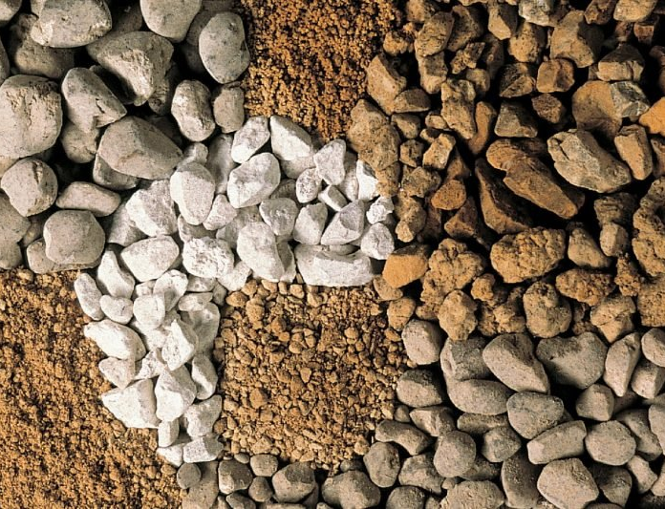
Оглавление
Основные темы
Аналоги присутствующие на рынке
Сита, ИИ, лазерные и оптические анализаторы.
Преимущество перед аналогами
Плюсы и минусы устройств и установок в данной сфере
Положительный эффект продукта
Увеличение качества и улучшение экологической обстановки, удешевление производства.
Целевая аудитория продукта
Заводы по производству бетона, железобетонных изделий и бетонной смеси

Slide 3
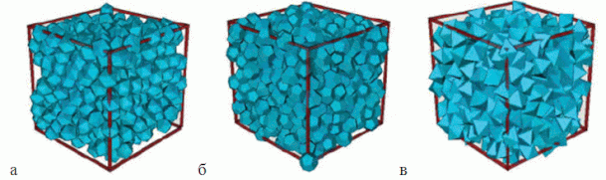
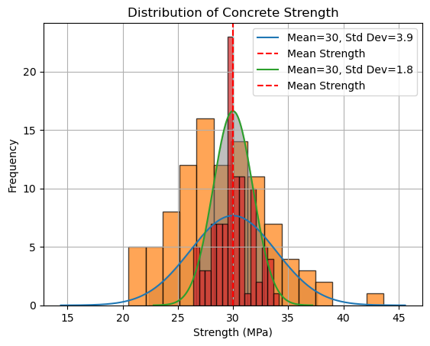
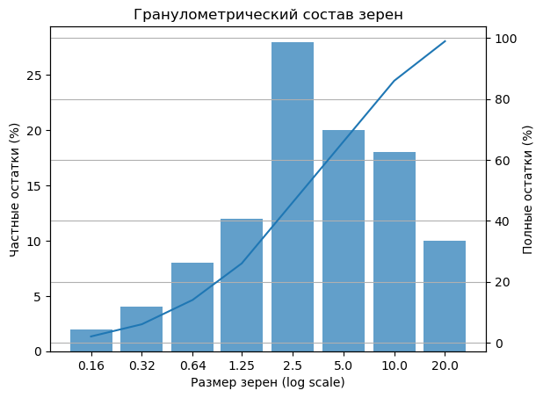
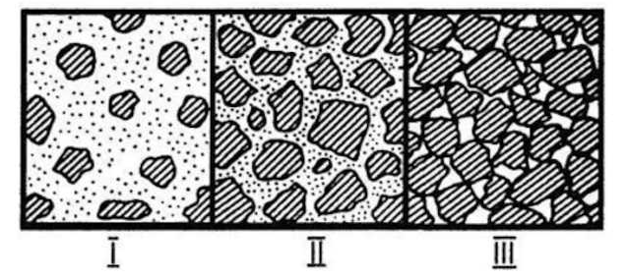
Введение
Гранулометрический состав заполнителей
Контроль гранулометрического состава необходим для поддержания качества бетона и с точки зрения экономии цемента
Notes:
Зная гранулометрический и морфологический состав можно во первых как я уже говорил получать качественную бетонную смесь постоянными характеристиками а также улучшать плотность упаковки то есть optimizer быть состав с точки зрения максимального увеличения содержат заполнители вместо цементного теста взамен цементного теста что будет экономить расход цемента ну соответственно улучшать экологическую ситуацию на планете и удешевлять производство.

Slide 4


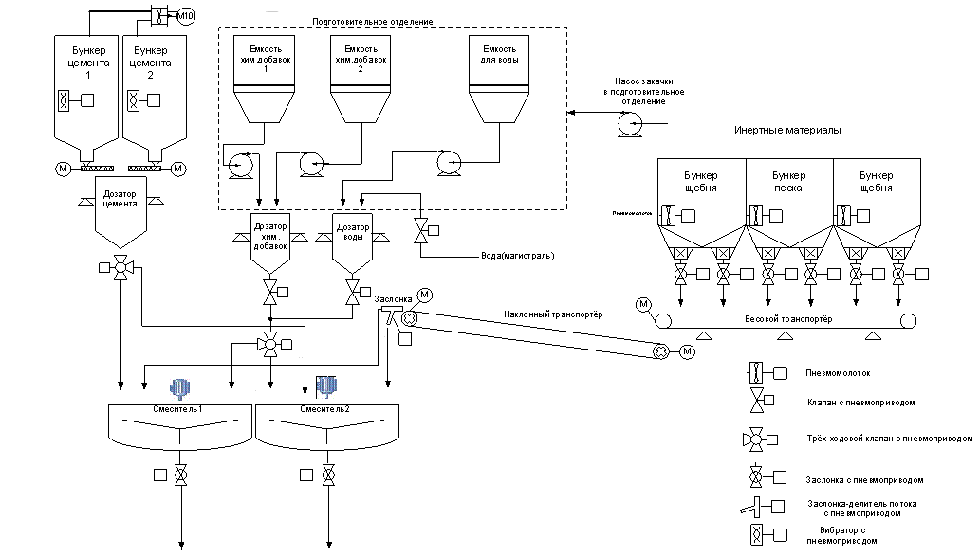
Введение
Экспресс анализатор состава заполнителей для бетонной смеси
Технологическая схема БСУ
В заводских условиях при постоянном производстве работ по приготовлению бетонной смеси, отсутствует возможность своевременно реагировать на изменение характеристик сырьевых компонентов для возможности скорректировать состав исходя из фактических данных.
Notes:
Заводских условиях при постоянном производстве работ по приготовлению бетонной смеси отсутствует возможность своевременно реагировать на изменения характеристик сырьевых компонентов для возможностей скорректировать состав исходя из фактических данных на данный момент прибегают к усредненным характеристикам сырьевых компонентов по определению по их определению на каждый партии соответствии с нормативными документами в лабораторных условиях хм данная установка данное устройство позволит корректировать гранулометрический состав заполнителей для бетона точнее корректировать состав бетонной смеси исходя из гранулометрического морфологического состава заполнителей ну или других сырьевых компонентов таким образом фактически фактически состав смеси будет постоянным или более точным что уменьшит коэффициент вариации бетона то есть его качество то есть лучшего качества.

Slide 5

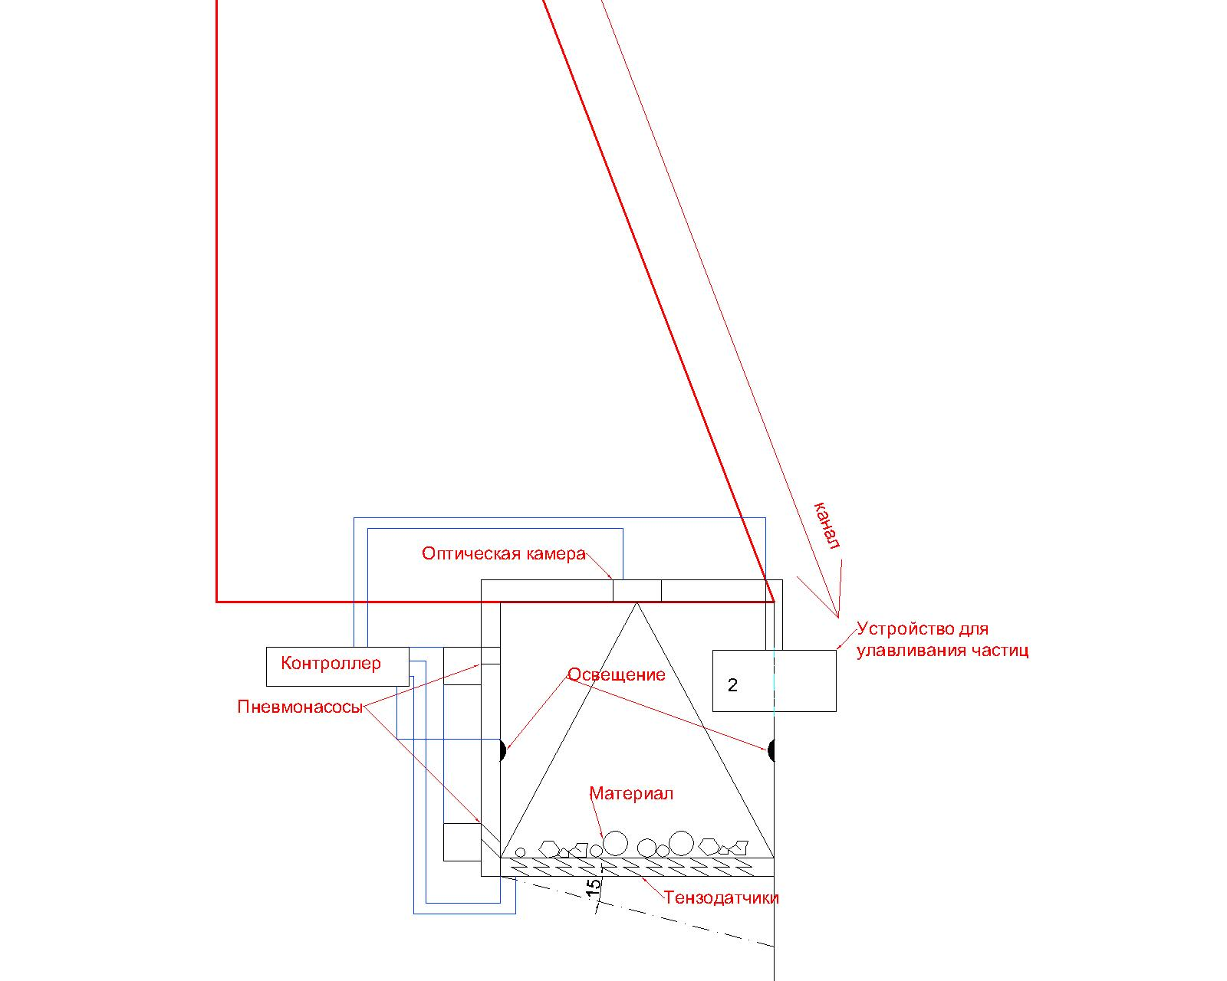

Принципиальная
схема
1. Оптическая камера
Камера считывающая рассыпанный по столу материал с последующей отправкой IMG на ПК.
2. Устройство для улавливания частиц
Ковши вращающиеся с помощью электродвигателя вокруг вертикальной оси и загребающие сыпучий материал в период отсыпки в промежуточный бункер
3. Короб
Компактный встроенный короб перед промежуточным бункером

Slide 6

Алгоритм работы системы
Система корректировки состава
Камера снятия фотографии с пробы
Программное обеспечение
Устройство отправляет данные по всем датчикам установленным в коробе и фото пробы
ПО обрабатывает картинку и другие исходные данные, рассчитывает коэффициент для расхода заполнителей
Дозатор и перегрузочный бункер
База данных
Перед бункером малая часть сырья попадает в камеру для определения грансостава, в последствии обработки данных бункер сгружает часть заполнителя в дозатор
Рассчитанные данные записываются в БД, в том числе откорректированный состав бетона для фактических заполнителей

Slide 7
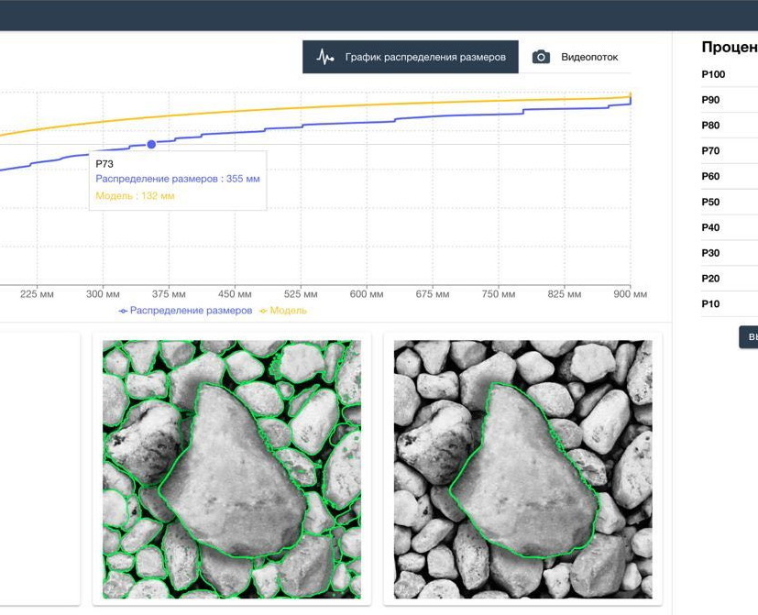
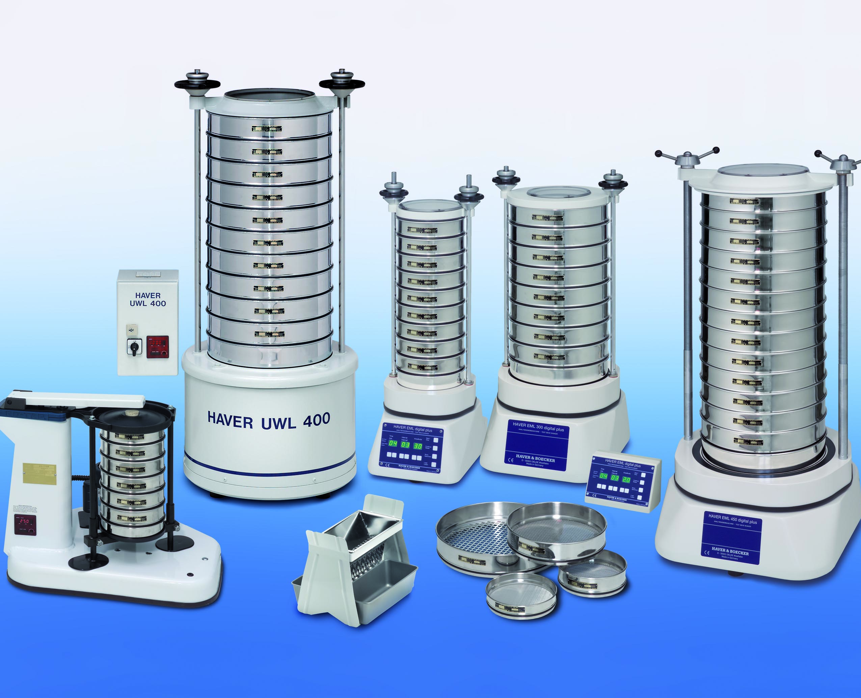
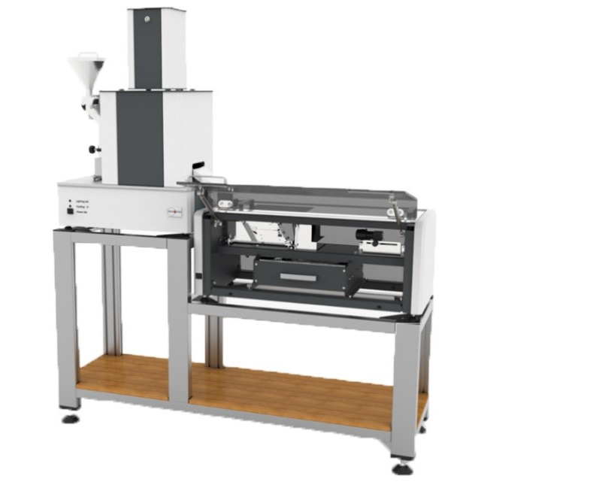
Продукты аналоги
Искусственный интеллект, лабораторное оборудование, высокоточное оборудование
ML Sense
Лабораторные тесты
Оптический анализатор частиц
Программа для определения грансостава на основе машинного обучения. В реальном времени определяет гранулометрический состав, накапливает данные для улучшения работы.
Рассев проб сырьевых компонентов на ситах по методикам описанным в нормативной документации
Так же как и лазерные анализаторы, являются частью лаборатории, с высокой точностью определяют гранулометрический состав и морфологию частиц

Slide 8
Недостатки имеющихся решений
Высокая стоимость
Высокая технологичность
Высокая технологичность связана с большими издержками при покупке и использовании оборудования
Сложность технологии подразумевает высокую квалификацию операторов
Отсутствие привязки к производству
Транспортировка пробы
Имеющиеся решения существуют в отрыве от производства, таким образом заводам требуется отдельно предусматривать связь результатов испытаний с работой производства
Испытательное оборудование находится в другом месте от производства
Специальное оборудование
Производительность
Оборудование изготавливается специально для испытаний по определению грансостава сырья, что увеличивает издержи от уникальности и сложности исполнения деталей
В силу сложности подготовки пробы или долгого процесса проведения испытания и обработки данных – уменьшает производительность проведения испытаний

Slide 9
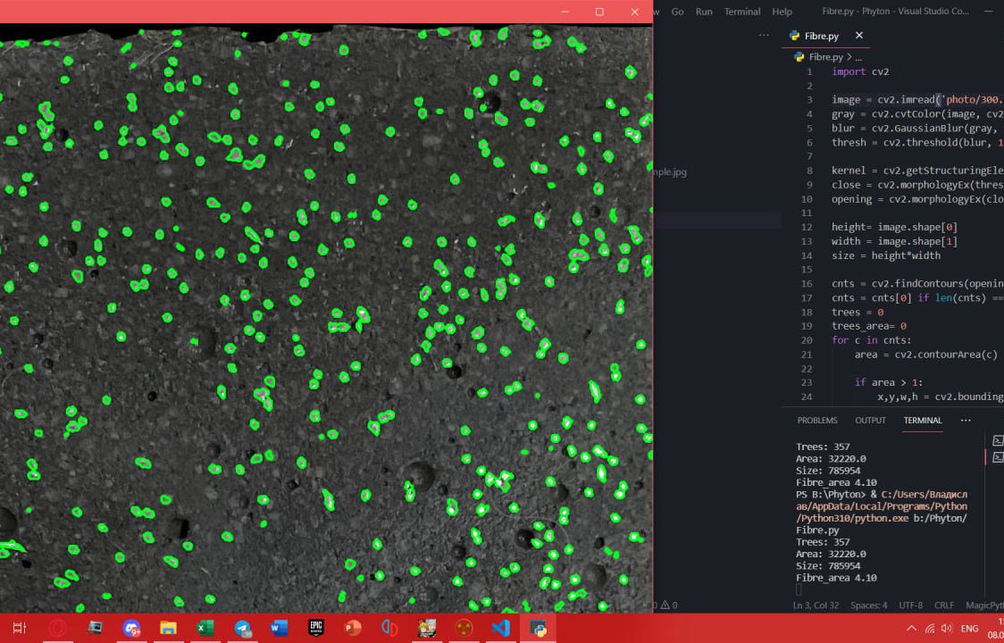

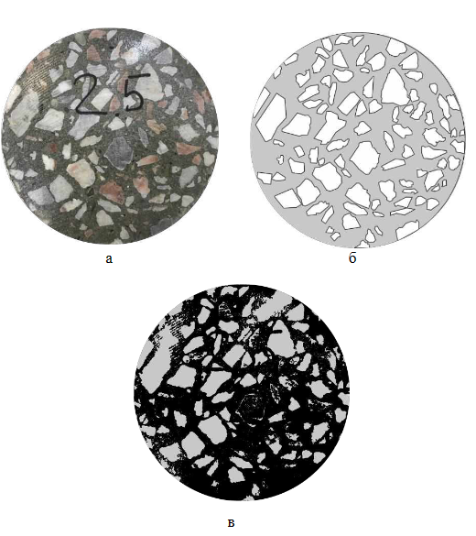
Преимущества нового устройства
Аспекты нового устройства
Универсальность
Устройство подходит не только для определения гранулометрического состава сырьевых компонентов но и может определить фактическое содержание заполнителя на срезах кернов
Целосность
Комплексная работа устройства-ПО-БСУ
Стоимость
Оперативность
У
Основными факторами влияющими на стоимость определения гранулометрического состава является: оплата работы лаборатории и стоимость высокотехнологичного оборудования
За счет продуманного внедрения в технологический процесс можно быстро реагировать на изменение характеристик сырьевых компонентов
ПО
БСУ

Slide 10
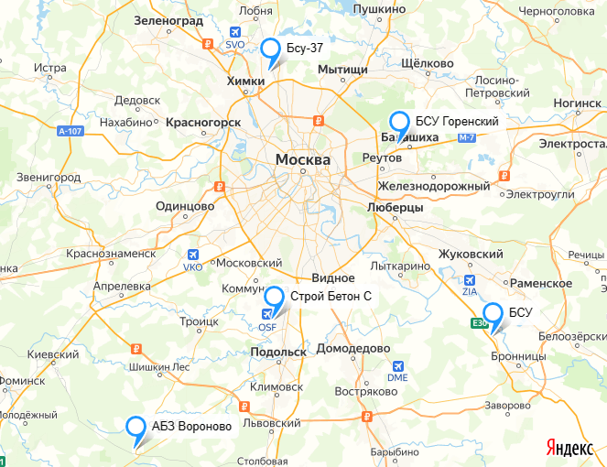
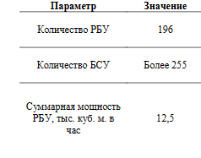
Основные потребители устройства
Бетонно-смесительные узлы
Основным потребителем данной технологии являются бетонно-смесительные узлы на заводах строительного сектора

Slide 11
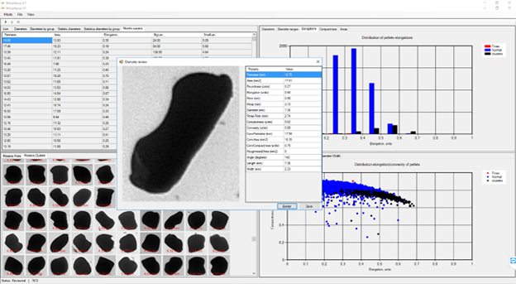
ПРИМЕР РАБОТЫ
Программного обеспечения
Анализ пробы
Определение гранулометрического состава компонентов и их морфологический состав, построение графиков и расчет коэффициентов

Slide 12
СПАСИБО ЗА ВНИМАНИЕ!
НИУ МГСУ 2022

